Slide 1
Audiência Pública
Comissão de Serviços de Infraestrutura
Senado Federal
Brasília, 16 de Outubro de 2013

Slide 2
Requerimento nº 36, de 2013 – CI
Senador Fernando Collor
Melhorias nas Estruturas Física e de Pessoal do DNIT

Slide 3
MODERNIZANDO A GESTÃO INSTITUCIONAL
Com o objetivo de reforçar a governança do Ministério dos Transportes, foram adotadas providências para implantar metodologias e ferramentas de gestão por resultados, apoiado pela Câmara de Políticas de Gestão, Desempenho e Competitividade - CGDC.
Iniciou-se o Planejamento Estratégico Institucional do Ministério dos Transportes e de suas entidades vinculadas utilizando o Balance Score Card – BSC como metodologia para comunicar, monitorar e avaliar a execução da estratégia do MT.

Slide 4
MODERNIZANDO A GESTÃO INSTITUCIONAL
A estratégia Institucional do MT foi elaborada com foco em 4 grandes objetivos:
Fortalecimento da capacidade de formulação de Planos, Programas e Estudos para o Setor de Transportes;
Elevação dos padrões de desempenho do setor;
Aprimoramento dos instrumentos de gestão e controle; e
Otimização da participação da iniciativa privada (concessões e financiamentos).

Slide 5
MODERNIZANDO A GESTÃO INSTITUCIONAL
O MT estruturou um conjunto de iniciativas para garantir que sua estrutura organizacional seja alinhada à estratégia a partir da identificação dos macroprocessos do Setor.
Neste sentido, a implantação de gestão orientada a processos já é considerada uma realidade, com Escritórios de Processos Implantados no MT e órgãos vinculados.

Slide 6
MODERNIZANDO A GESTÃO INSTITUCIONAL
Como resultado do processo de modernização da Gestão, o DNIT criou 2 assessorias diretamente vinculadas à Diretoria-Geral, sendo elas:
Assessoria de Gestão Estratégica: responsável pela implantação do Balanced Scorecard (BSC) em conjunto com o Movimento Brasil Competitivo (MBC), que inclui:
Elaboração do Mapa Estratégico;
Monitoramento de indicadores de desempenho; e
Acompanhamento de iniciativas tais como escritório de gerenciamento de iniciativas e BR-Legal.
Escritório de Gerenciamento de Processos: responsável pelo mapeamento e aperfeiçoamento dos principais processos do DNIT, por intermédio de contratação de empresa especializada.

Slide 7
RESULTADOS
MISSÃO: IMPLEMENTAR A POLÍTICA DE INFRAESTRUTURA DE TRANSPORTES CONTRIBUINDO PARA O DESENVOLVIMENTO SUSTENTÁVEL DO PAÍS
VISÃO: SER RECONHECIDO PELA QUALIDADE NA GESTÃO E OFERTA DE UMA INFRAESTRUTURA DE TRANSPORTES COM PADRÕES INTERNACIONAIS DE EXCELÊNCIA
AMPLIAÇÃO E QUALIFICAÇÃO DA MALHA E DOS SERVIÇOS
AMPLIAR A MALHA VIÁRIA FEDERAL
ELEVAR O NÍVEL DE SERVIÇO DAS VIAS
ASSEGURAR A MANUTENÇÃO DA MALHA VIÁRIA
CONTRIBUIR PARA A SEGURANÇA DOS USUÁRIOS
FOCO DE ATUAÇÃO
CONTRATAÇÃO
PLANEJAMENTO
EXECUÇÃO E FISCALIZAÇÃO
IMPLANTAR UM MODELO DE PLANEJAMENTO INTEGRADO
MELHORAR A QUALIDADE DOS ESTUDOS E PROJETOS DE ENGENHARIA
GARANTIR A QUALIDADE DAS OBRAS E SERVIÇOS
APRIMORAR A GESTÃO SOCIOAMBIENTAL
ASSEGURAR A CELERIDADE E QUALIDADE DAS CONTRATAÇÕES
FORTALECER A FISCALIZAÇÃO DAS OBRAS E SERVIÇOS
PROMOVER A INOVAÇÃO
APRIMORAR O CONHECIMENTO SOBRE O MERCADO
APRIMORAR A GESTÃO FÍSICA E FINANCEIRA DAS OBRAS E SERVIÇOS
ORGANIZAÇÃO INTERNA
GOVERNANÇA
PESSOAS
AMBIENTE
ALINHAR A ESTRUTURA ORGANIZACIONAL À ESTRATÉGIA
INTEGRAR OS SISTEMAS DE INFORMAÇÕES
IMPLANTAR A GESTÃO POR RESULTADOS
ASSEGURAR A TRANSPARÊNCIA DA GESTÃO
IMPLANTAR A GESTÃO POR COMPETÊNCIAS
DESENVOLVER O CAPITAL HUMANO
APRIMORAR O AMBIENTE ORGANIZACIONAL

Slide 8
INICIATIVAS PARA MELHORIA DA GESTÃO
CONCURSO
O DNIT publicou edital para promover 1.200 vagas entre analistas de Infraestrutura de Transportes (179), Analistas Administrativos (110), Técnicos de Suporte em Infraestrutura de Transportes (767) e Técnicos Administrativos (144), distribuídos nas áreas de engenharia, geoprocessamento, ambiental, contábil, tecnologia da informação, laboratório, topografia, estradas e administrativa.
O concurso, cuja posse dos candidatos aprovados ocorreu no último dia 14 de outubro, tem como objetivo preencher a lotação de recursos humanos conforme as necessidades administrativas nos Estados, além de promover a substituição de terceirizados.

Slide 9
INICIATIVAS PARA MELHORIA DA GESTÃO
CRIAÇÃO DE CARGOS EM COMISSÃO
Criação de 12 cargos em comissão do Grupo de Direção e Assessoramento Superiores para o DNIT, por meio da Lei nº 12.742, de 17 de dezembro de 2012.
Projeto de reestruturação das unidades regionais, contemplando a criação das Superintendências nos Estados do Acre, Amapá e Roraima e do Distrito Federal.
Permitirá a descentralização das atividades do DNIT Sede, possibilitando resposta mais rápida às demandas da Autarquia.

Slide 10
INICIATIVAS PARA MELHORIA DA GESTÃO
CRIAÇÃO DE FUNÇÕES COMISSIONADAS DO DNIT
Tramita no Congresso Nacional proposta que extingue Funções Comissionadas Técnicas – FCT, Cargos Comissionados – DAS e Funções Gratificadas – FG e cria Funções Comissionadas do Departamento Nacional de Infraestrutura de Transportes – FCDNIT e FG, com vistas ao fortalecimento da estrutura organizacional do DNIT, e assim, contribuir para o bom desempenho das obras do Programa de Aceleração do Crescimento sob seus cuidados;
As FCDNIT serão de exercício privativo de servidores ativos e em exercício no DNIT e destinam-se ao exercício de funções de direção, chefia e assessoramento na administração central e nas unidades descentralizadas no DNIT.

Slide 11
Requerimento nº 39, de 2013 – CI
Senador Vital do Rêgo
Construção da Ferrovia Transnordestina

Slide 12
FERROVIA NOVA TRANSNORDESTINA
HISTÓRICO:
2006: Obras iniciadas no trecho Missão Velha – Salgueiro. Único trecho que tinha os licenciamentos ambientais necessários para início dos trabalhos.
2008/2009: Início das obras nos demais trechos. A defasagem no tempo se dá devido à elaboração do projeto básico, licenciamento ambiental e definição das regras do financiamento da obra.
Até 2011: obra em ritmo normal (27% executado).
2012/2013: em janeiro de 2012 a TLSA solicitou novo aporte ao financiamento existente o que demandou longo processo de negociação junto aos órgãos e bancos financiadores, que culminou em aditivo contratual assinado em 20/09/2013.
O aditivo ao contrato estabeleceu investimentos adicionais, prazos e responsabilidades, o que permitirá a retomada das obras em ritmo adequado.
2013: no início de setembro a TLSA iniciou processo de contratação de novas empreiteiras, após a saída da Construtora Odebrecht.

Slide 13
FERROVIA NOVA TRANSNORDESTINA
NOVOS PRAZOS PARA CONCLUSÃO:
Salgueiro/PE – Trindade/PE – 163 km – até 30/09/2014
Trindade/PE – Eliseu Martins/PI – 420 km – até 30/06/2016
Salgueiro/PE – Suape/PE –522 km – até 30/06/2016
Pecém/CE – Missão Velha/CE – 527 km – até 30/09/2016
VALORES:
R$ 4,5 bilhões (2004): Estimativa inicial.
R$ 5,4 bilhões (2008): Valor atualizado com projeto básico.
R$ 7,5 bilhões (2012): Valor atualizado.
A elaboração de projeto executivo durante a execução da obra, o atraso nas desapropriações e o aumento dos custos da mão de obra e insumos, repercutiram em aumento dos custos do empreendimento.

Slide 14
FERROVIA NOVA TRANSNORDESTINA
IMPORTÂNCIA DO PROJETO:
A ferrovia passará por 35 municípios em Pernambuco, 19 municípios no Piauí e 29 municípios no Ceará, ligando Eliseu Martins (PI) aos portos de Suape (PE) e Pecém (CE).
A nova Transnordestina foi projetada para transportar até 30 milhões de toneladas por ano quando da maturidade do projeto, ou seja, em um prazo de 5 anos após a sua entrada em operação.
As principais cargas que serão transportadas, por ordem de participação: minério de ferro, grãos (soja, farelo de soja, milho, algodão) e gipsita.
Minérios e grãos são provenientes principalmente da região sudeste do Piauí, soja procedente da região do vale do Gurguéia no PI, gipsita do pólo gesseiro da divisa de Pernambuco/Piauí.

Slide 15
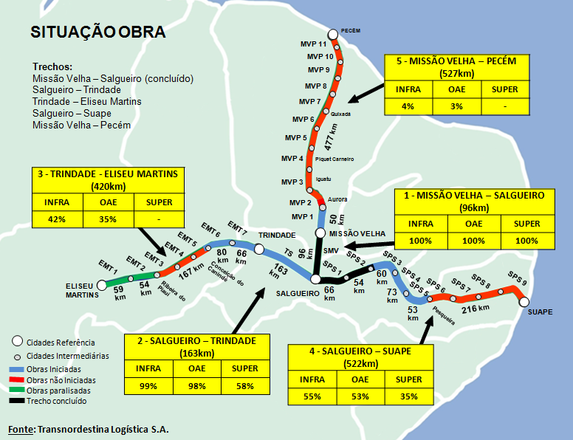
FERROVIA NOVA TRANSNORDESTINA
Extensão Total: 1.728 km (29 lotes)
Pernambuco: 743 km (10 lotes)
Piauí: 392 km (7 lotes)
Ceará: 593 km (12 lotes)
Investimento:
R$ 7,5 bilhões
Concluídos: 216 km
Salgueiro – Missão Velha (96 km)
02 lotes em Salgueiro – Suape
(120km)
Evolução Total: 40%
Infraestrutura: 48%
Obras de Arte Especiais: 41%
Superestrutura: 24%

Slide 16
Requerimento nº 43, de 2013 – CI
Senador Ricardo Ferraço
Modelagem adotada na Concessão das Rodovias
BR-262 e BR-050

Slide 17
PROGRAMA DE INVESTIMENTO EM LOGISTICA – PIL RODOVIAS
DIRETRIZES DO PROGRAMA:
Não pedagiar usuários em deslocamentos urbanos;
Garantir ampliação tempestiva da infraestrutura com duplicações concluídas em 5 anos;
Pedágio somente será cobrado quando concessionário duplicar 10% dos trechos sob sua responsabilidade.
INVESTIMENTOS:
Em 30 anos: R$ 52 bilhões (R$ 26,8 bilhões nos primeiros 5 anos)
EXTENSÃO TOTAL: 7.027 km
Extensão da duplicação:
PIL: 5.167 km
PAC/DNIT: 683 km
Notes:
17

Slide 18
MODELAGEM DO PROGRAMA
Relação Risco x Retorno adequada:
TIR do Projeto: 7,2% ao ano;
TIR do Acionista: acima de 15% ao ano (já descontada a inflação e o IR).
Financiamento:
Project Finance;
Prazo adequado: 5 anos carência + 20 anos para amortização;
TJLP + até 2%;
70% do Investimento.
Apoio ao Equity:
Até 49% do capital próprio.
Simplificação do Licenciamento Ambiental.
Notes:
18

Slide 19
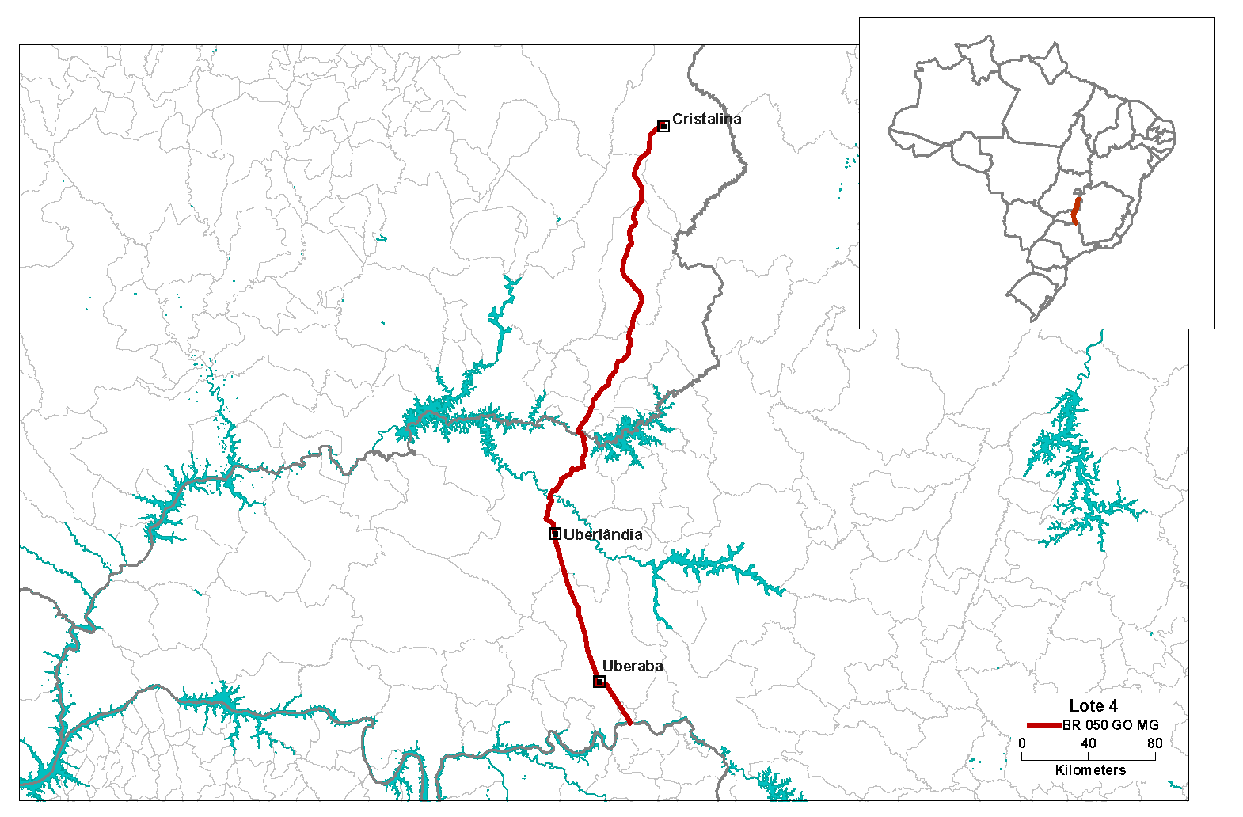
CONCESSÃO DA BR-050
BR-050/MG/GO (436,6 km)
MG: 218,1 – Duplicada
(68,9 em obras de duplicação DNIT)
GO: 218,5 – Pista Simples
(Duplicação pela Concessionária)
Notes:
19

Slide 20
CONCESSÃO DA BR-050
Trecho: Cristalina/GO – Divisa MG/SP
Investimento previsto: R$ 3,03 bilhões
Quantidade de participantes: 8
Vencedor: Consórcio Planalto
Deságio: 42,38%
Previsão de assinatura do contrato: dezembro/2013
Prazo para projetos:
Anteprojeto: até 2 meses após assinatura
Projeto Executivo: até 4 meses após assinatura
Inicio das obras:
Recuperação e Manutenção: 1º semestre de 2014
Ampliação de capacidade: 2º semestre de 2014
Notes:
20

Slide 21
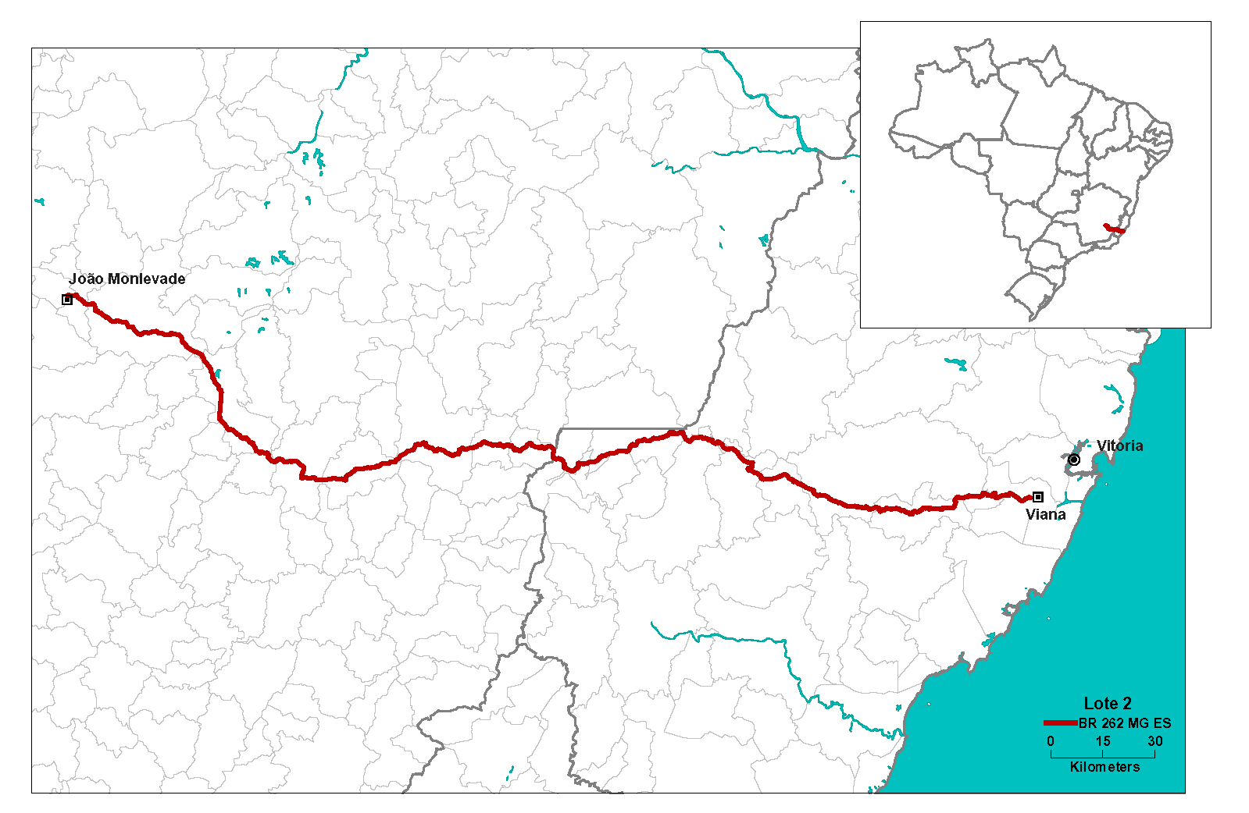
CONCESSÃO DA BR-262
BR-262/ES/MG (375,6 km)
ES: 180,5 – Pista Simples
(Duplicação pelo DNIT)
MG: 195,1 – Pista Simples
(Duplicação pela Concessionária)
Notes:
21

Slide 22
CONCESSÃO DA BR-262
Trecho: Viana/ES (entronc. BR-101) – João Molevade/MG (entronc. BR-381)
Investimento previsto: R$ 2,07 bilhões
Pontos para revisão:
Garantia do benefício da duplicação no ES (obra DNIT) no prazo máximo de 5 anos, sendo 10% até o início da cobrança de pedágio;
Reestudo da melhor localização para a praça de pedágio no ES visando minimizar o pedagiamento do tráfego diário para Vitória;
Alocação ao Poder Concedente dos impactos relativos à inexecução de obras pelo DNIT;
Exclusão da cláusula que estabelece largura mínima do canteiro central em 9 metros (largura terá que respeitar as normas para rodovia Classe I-A);
Revisão das premissas de tráfego;
Avaliação da hipótese de transferência para a União (e não para o usuário) de parte dos custos de duplicação.
Notes:
22

Slide 23
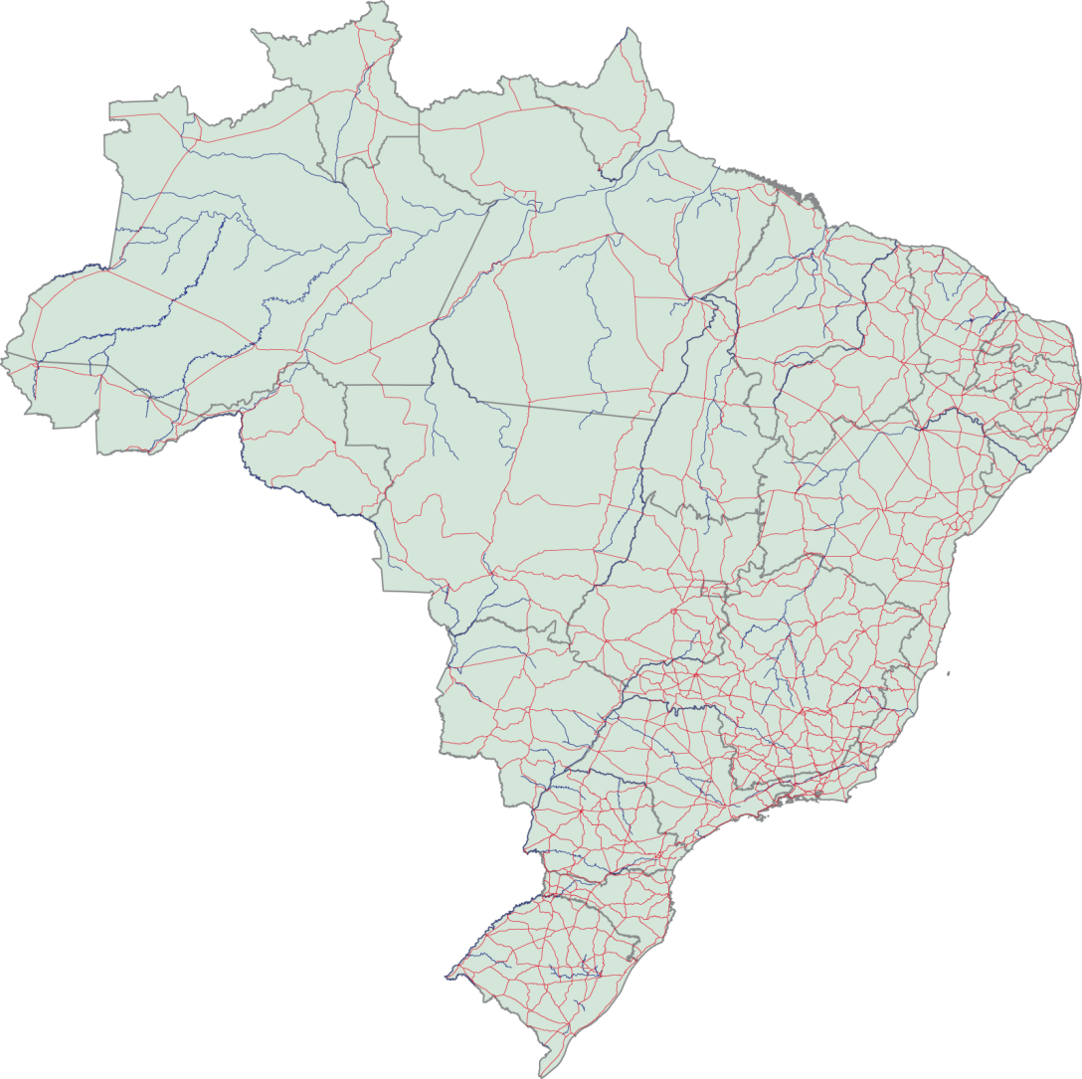
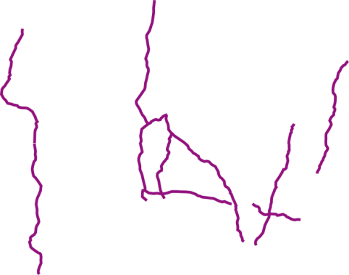
PIL RODOVIAS
Macapá
Belém
Manaus
Itaqui
Itacoatiara
Pecém
Fortaleza
Natal
Porto Velho
Recife
Suape
Maceió
BR-153/GO/TO – 814,0 km
Anápolis/GO – Palmas/TO
Salvador
BR-163/MT – 850,9 km
Sinop – Div. MT/MS
Aratu
Ilhéus
BR-060/153/262/DF/GO/MG – 1176,5 km
Entr.BR-251(DF) – Div. MG/SP; BR-381 (Betim)
BR-101/BA – 772,3 km
Entr. BA-698 (Mucuri) – Entr. BR-324
BR-050/GO/MG – 436,6 km
Entr. BR-040 (Cristalina) – Div. MG/SP
Vitória
BR-116/MG – 816,7 km
Div. BA/MG (Divisa Alegre) – Div. MG/RJ (Além Paraíba)
BR-163/MS – 847,2 km
Div. MT/MS – MS/PR
Niterói
Portos
Itaguaí
Rio de Janeiro
Santos
BR-262/ES/MG – 375,6 km
Entr. BR-101/ES - Entr. BR-381/MG (João Monlevade)
Malha Hidroviária
Paranaguá
São Francisco do Sul
Malha Rodoviária Federal
Itajaí
BR-040/DF/GO/MG – 936,8 km
Entr. BR-251/DF – Juiz de Fora /MG
Concessões Rodoviárias: 11.191,1 Km
Imbituba
PIL Rodoviário: 7.026,6 KM
Porto Alegre
Pelotas
Rio Grande

Slide 24
CÉSAR BORGES
Ministro de Estado dos Transportes
ministro@transportes.gov.br
Tel. (61) 2029-7001 / 7002 / 7003
Fax (61) 2029-7876

